Slide 1
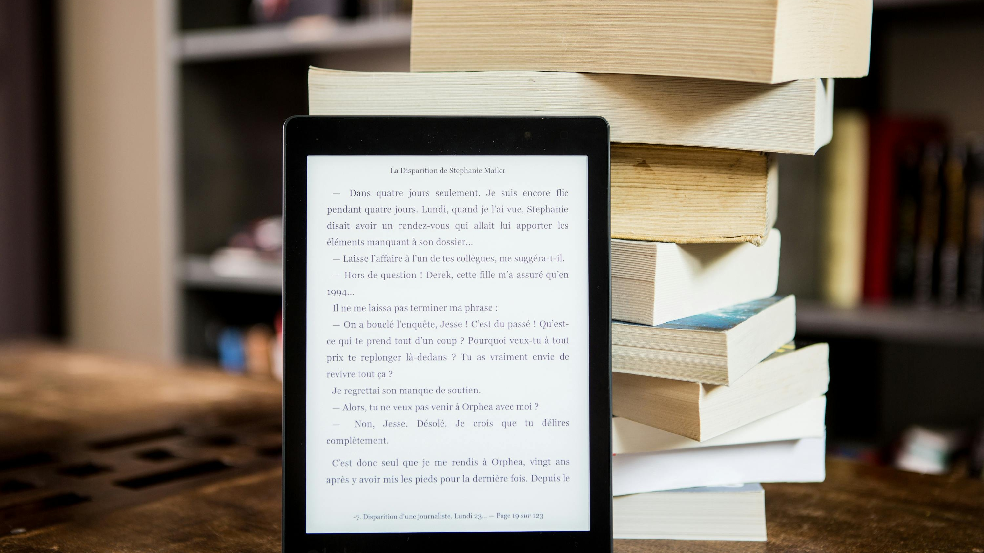


Kirjaston tarjoamat e-palvelut

Slide 2

Palveluiden käyttöehdot
Kaikki palvelut on tarkoitettu henkilökohtaiseen käyttöön
  Pohjoisen eKirjasto: Henkilökohtainen kirjastokortti + pin-koodi
  E-kirjasto: vahva tunnistautuminen
  Julkinen esittäminen on kielletty
  Poikkeus: Naxos Music Librarya saa käyttää opetustilanteissa esim. luokassa.
Palveluiden käyttö on maksutonta.

Slide 3
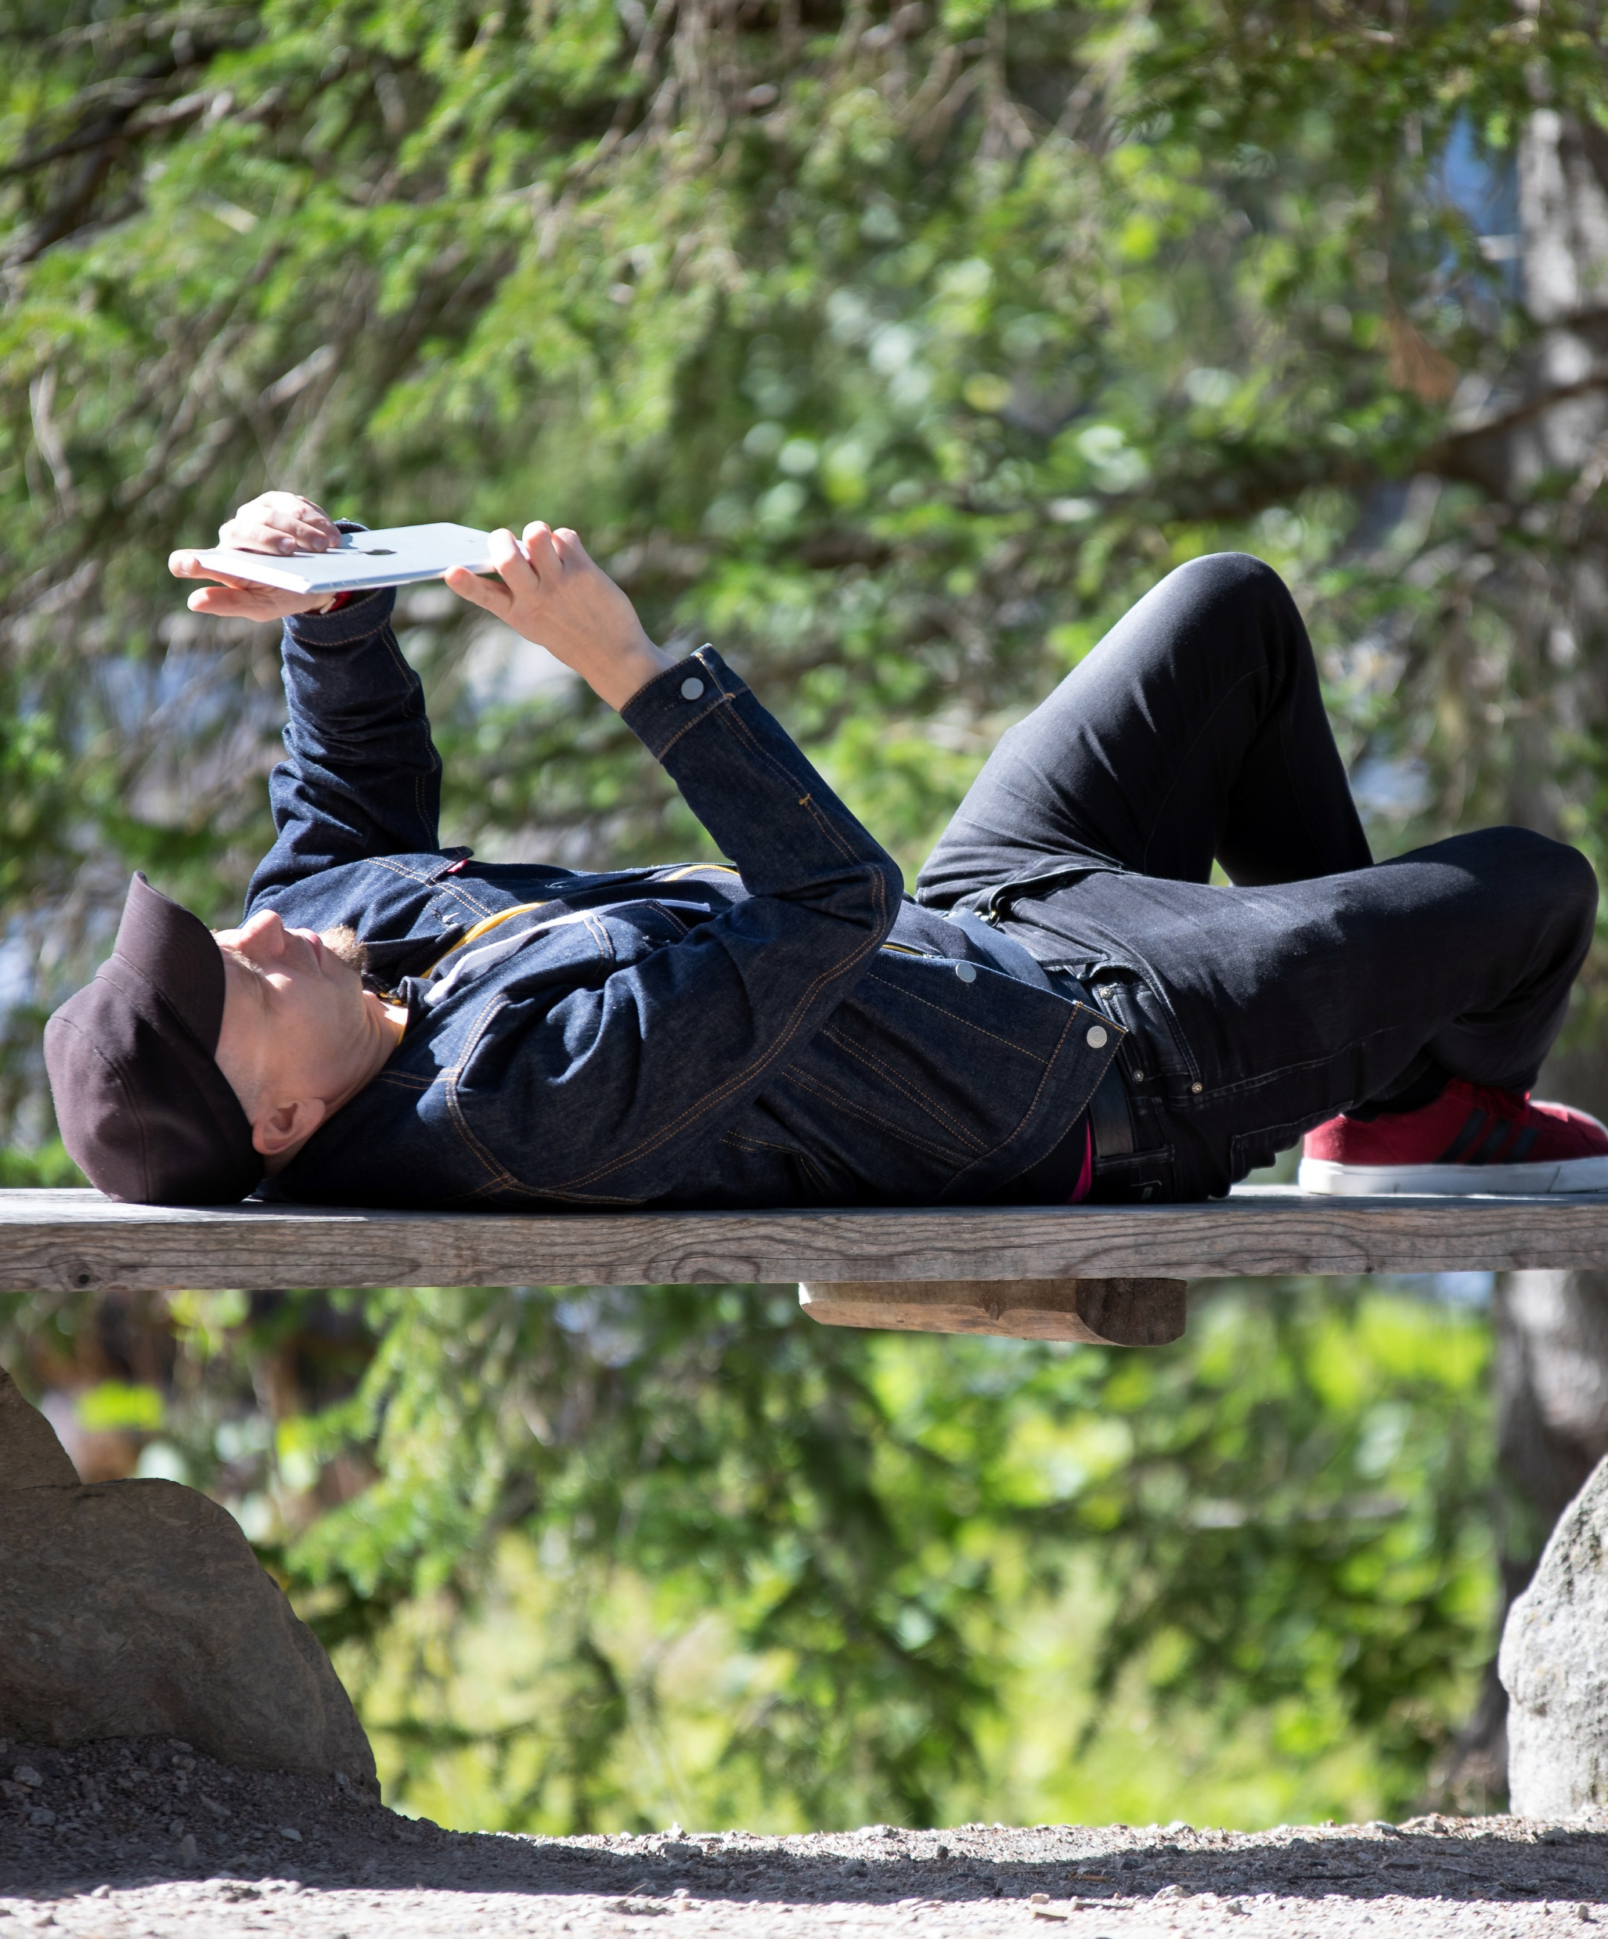
Kirjasto on siellä missä sinäkin
Voit käyttää palveluita siellä, missä olet, myös kirjaston ulkopuolella.
Sanomalehtipalvelua voi käyttää vain kirjastossa.
Elokuvapalveluita voi käyttää vain Suomessa.

Slide 4

Ei huolta palauttamisesta
Käyttämäsi tai lainaamasi aineistot palautuvat automaattisesti.
Palvelussa lainaamasi ja käyttämäsi aineistot eivät näy verkkokirjastossa.

Slide 5
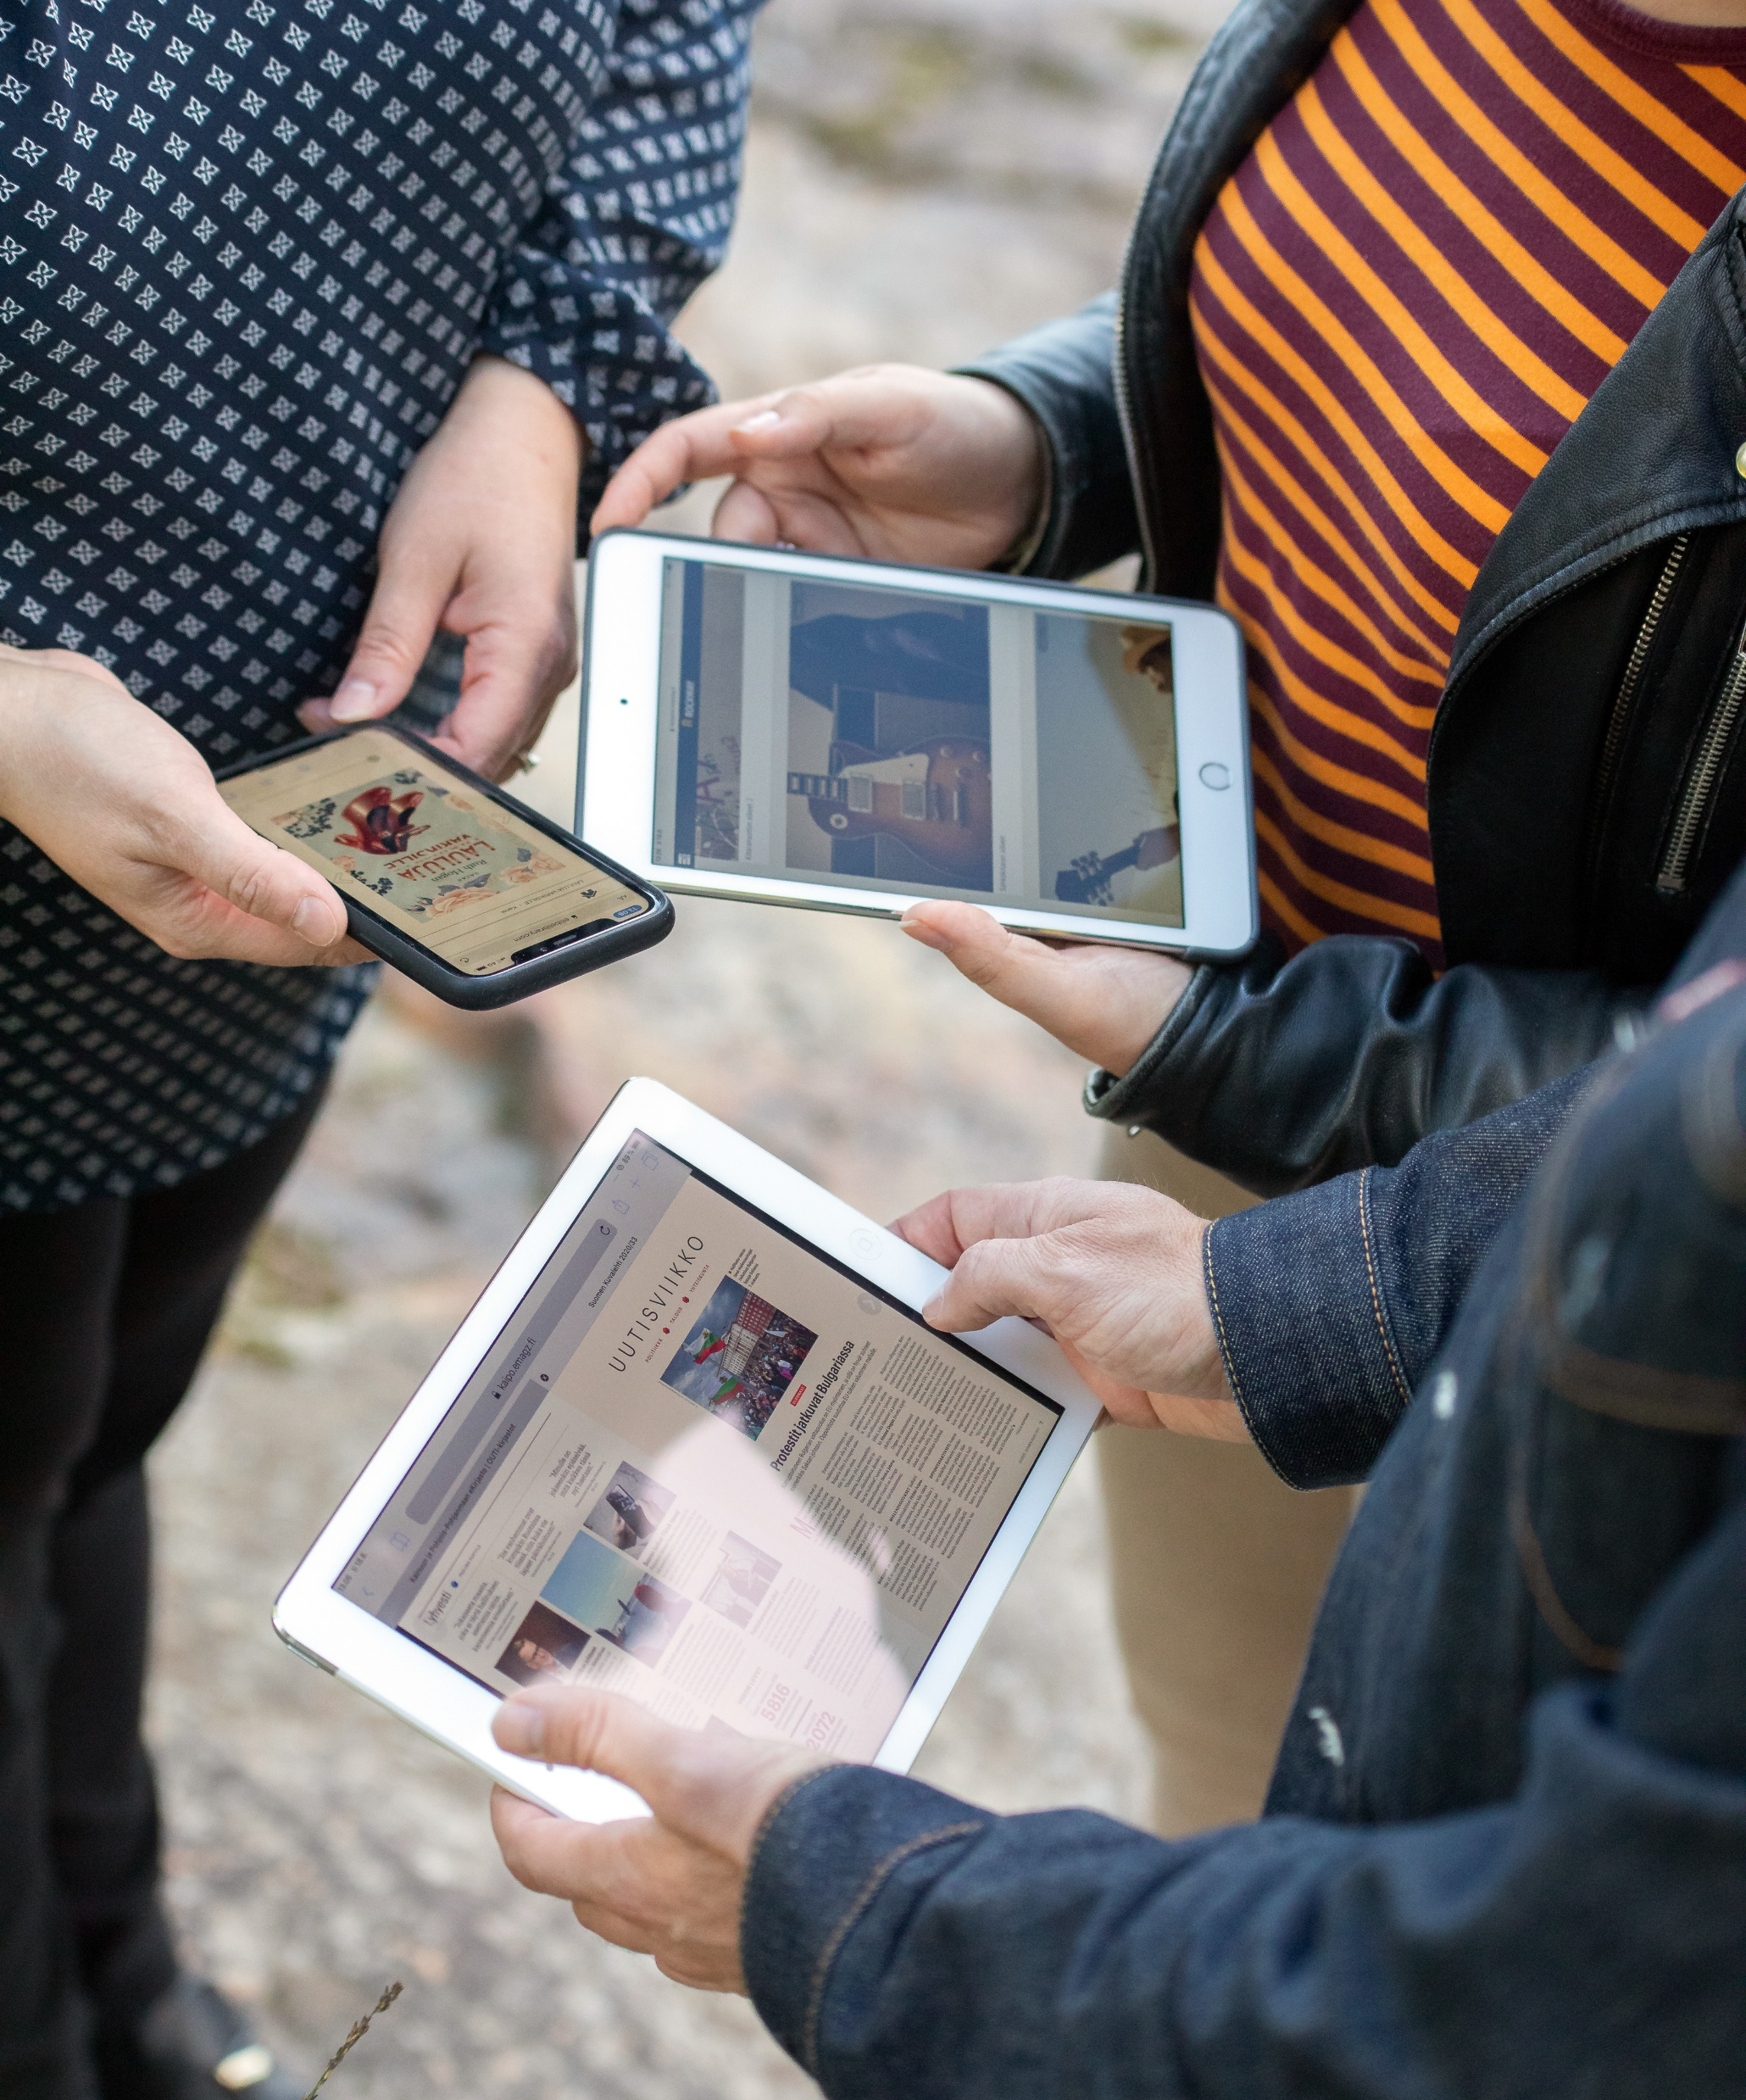
Pohjoisen eKirjaston palvelut 2025
OverDrive – vieraskielisiä e-kirjoja ja äänikirjoja (englanti, venäjä)
  Palvelu loppuu marraskuussa 2025
ePress – kotimaisia e-sanomalehtiä
PressReader – vieraskielisiä e-lehtiä
Rockway – soitonopetuskursseja
Naxos Music Library – taidemusiikkia
Medici.tv – taidemusiikin ja jazzin videotaltiointeja
Cineast – elokuvapalvelu

Slide 6
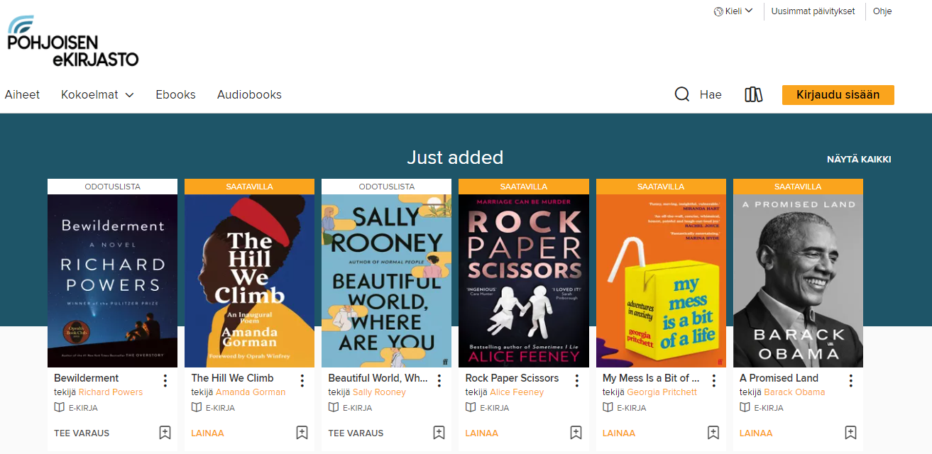

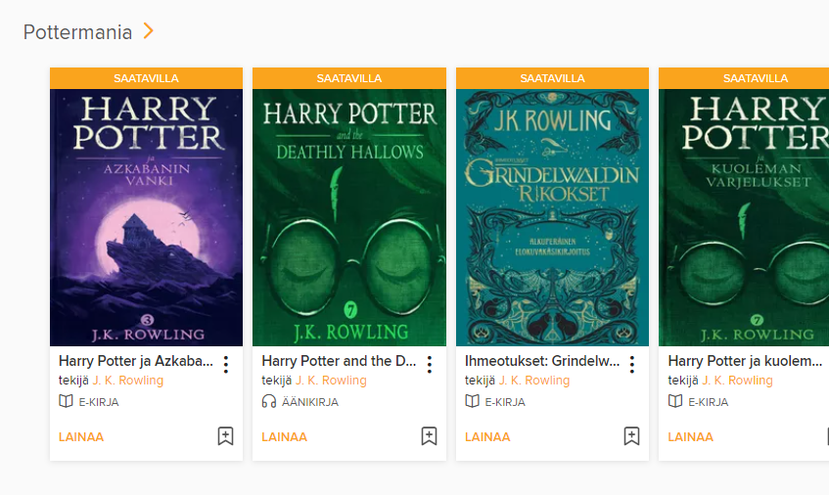
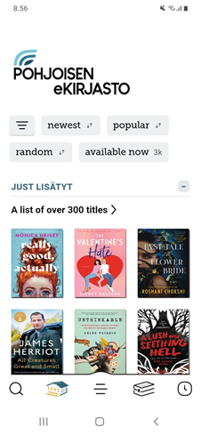
OverDrive e-kirjapalvelu
Palvelun käyttö päättyy marraskuussa 2025
E-kirjoja ja e-äänikirjoja
Vieraskielistä aineistoa, pääasiassa englanninkielistä
  Erikoisuutena suomenkieliset Harry Potterit
  Myös venäjänkielistä aineistoa
Käytettävissä selaimella, sovelluksella (Libby) ja lukuohjelmalla
Tunnistautuminen kirjastokortin numerolla ja PIN-koodilla
Laina-aika 7 tai 14 vrk
Yhtä aikaa enintään 5 lainaa ja 7 varausta
Aineiston lataus omalle laitteelle on mahdollista.
Kirja poistuu lainoista automaattisesti laina-ajan päätyttyä
Aineiston hankinta tehdään keskitetysti, kuukausittain

Slide 7

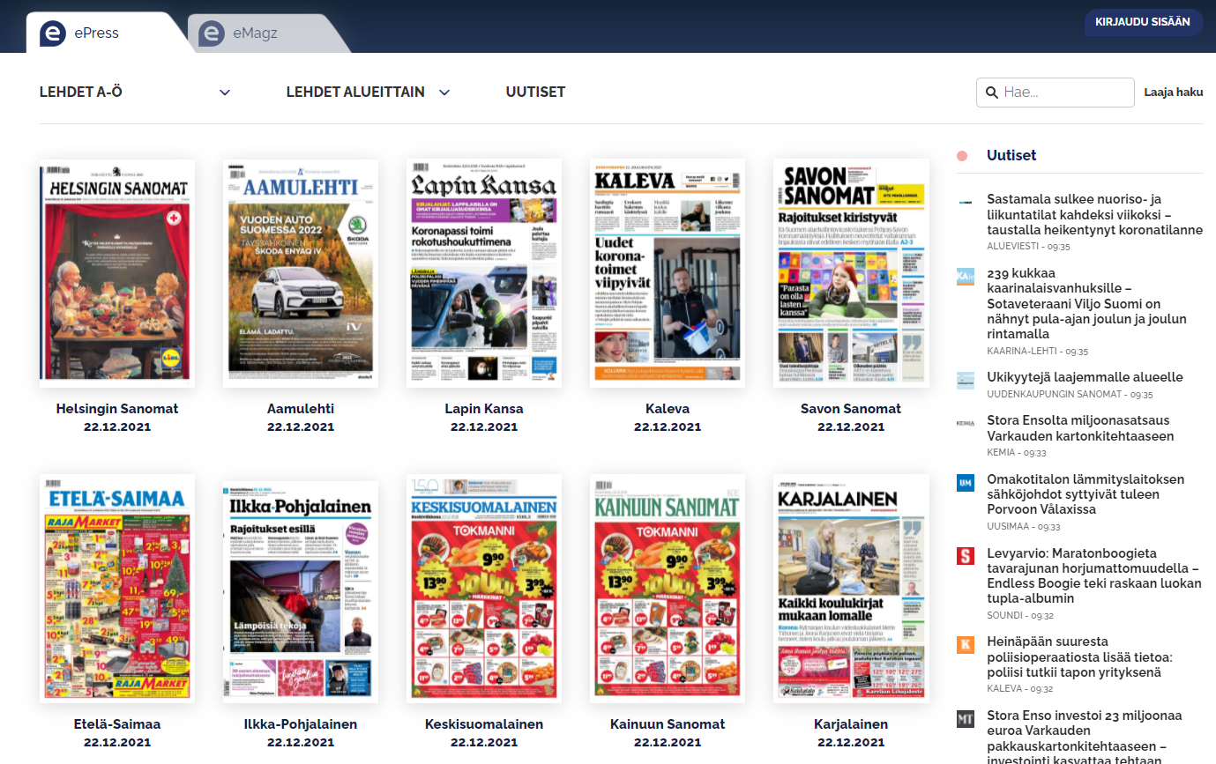
ePress e-sanomalehtipalvelu
Kotimaisia sanomalehtiä
Käytettävissä selaimella kirjastoissa ilman kirjautumista
Etäkäyttö ei ole mahdollista
Yhtäaikaisten käyttäjien määrä: 17
Artikkeleiden haku- ja tulostusmahdollisuus
Lehtilista löytyy palvelusta ja verkkokirjastosta
Kirjasto ei voi vaikuttaa lehtivalikoimaan
Laaja valikoima sanomalehtiä, joita ei välttämättä ole paperisena kirjastossa. Lehdet saatavana heti niiden ilmestyttyä.
Notes:
Ainoa palvelu jota voi käyttää vain kirjastossa.

Slide 8

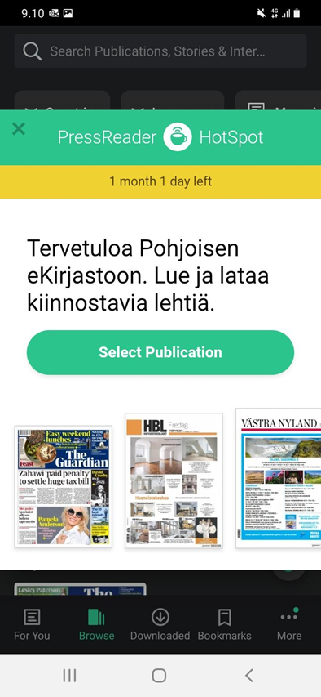
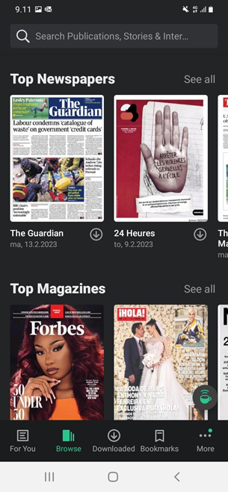
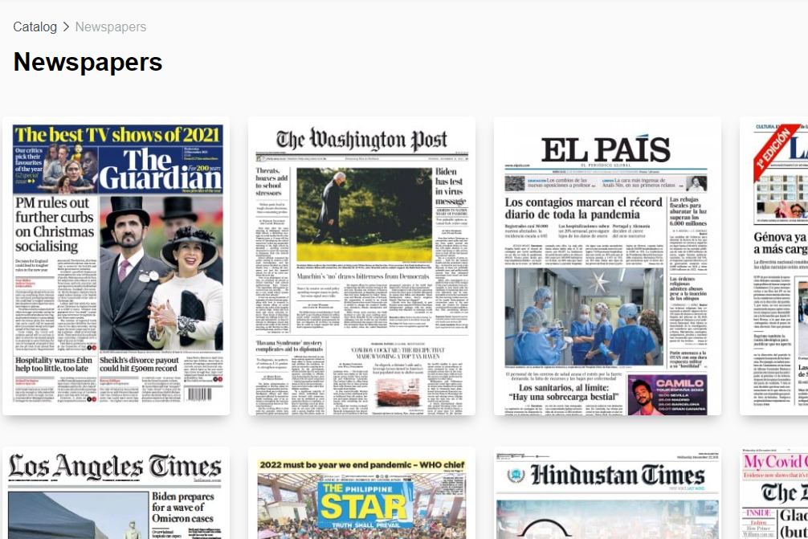
Kansainvälinen lehtipalvelu, jossa sanoma- ja aikakauslehtiä sekä muita julkaisuja
Tunnistautuminen kirjastokortilla ja PIN-koodilla
  Toimii yhdellä kirjautumisella 30 päivää.
Toimii kirjastoissa IP-osoitteilla ilman kirjautumista.
Lehtiä 150 maasta, 65 kielellä
Rajaukset mm. maan, kielen, aiheen mukaan
Käytettävissä PressReader-sovelluksella ja selaimella
Sovellus lataa lehdet laitteelle
Yhtäaikaisten käyttäjien määrä: rajaton
PressReader on oiva apu kielten oppimiseen.

Slide 9

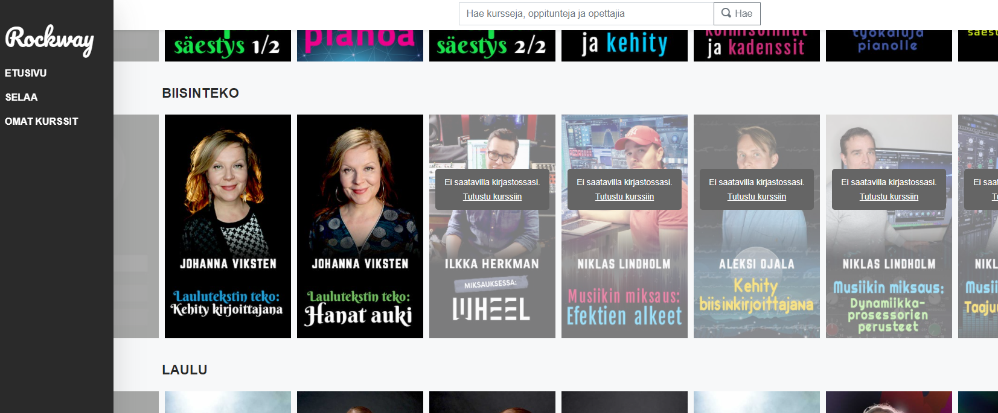
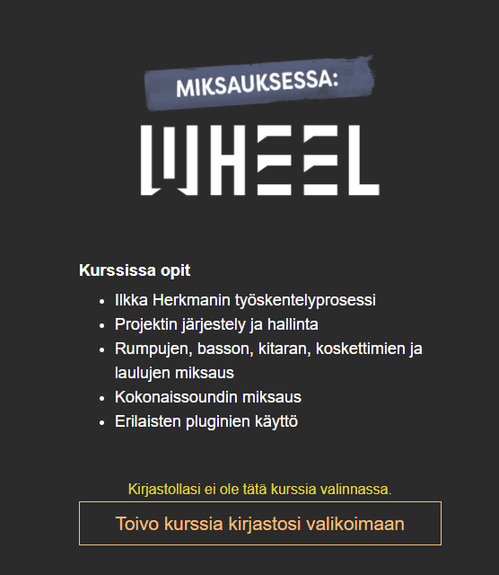
Rockway soitonopetuskursseja
Suomenkielisiä soiton- ja laulunopaskursseja (video-opastus)
Laina-aika 14 vrk
Lainassa olevia kursseja voi varata
Käytettävissä selaimella
Tunnistautuminen kirjastokortin numerolla ja PIN-koodilla
Lisenssimäärät 1-2/kurssi
Asiakkaat voivat tehdä hankintaehdotuksia
Video-opastuksen ansiosta voit opiskella kotonasi.

Slide 10

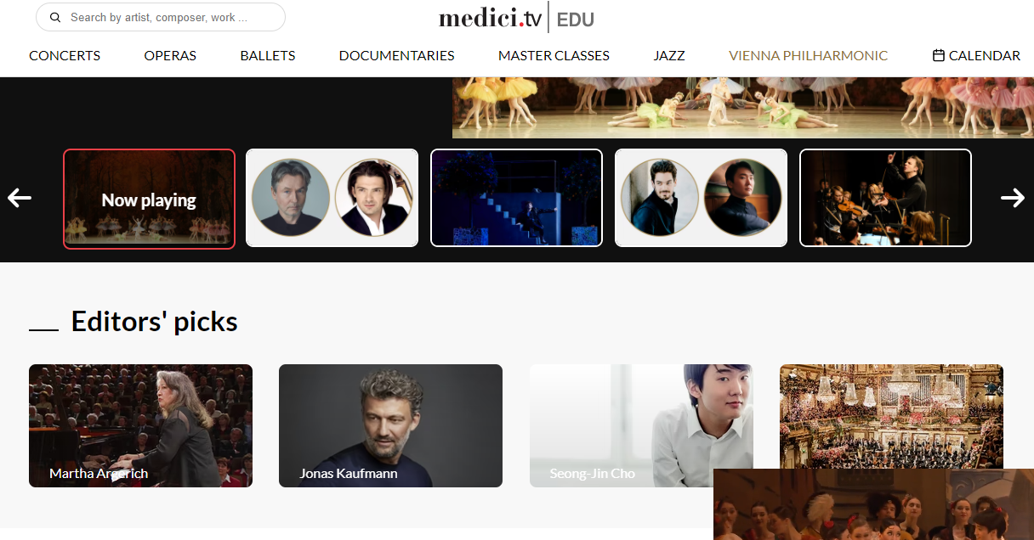
Medici.tv, taidemusiikin videoiden suoratoistopalvelu
Videoiden suoratoistopalvelu
Klassista musiikkia ja jazzia
Tallenteita ja livelähetyksiä konserteista, oopperoista ja baleteista sekä dokumentteja ja opetusmateriaalia
Käytettävissä selaimella
Tunnistautuminen kirjastokortin numerolla ja pin-koodilla
Tekstitysten kielinä englanti, saksa, ranska, espanja
Rajoittamaton yhtäaikainen käyttö

Slide 11
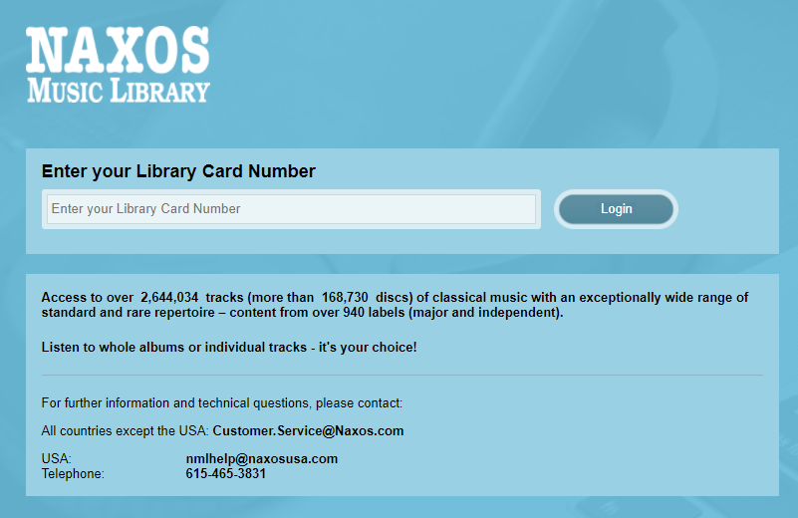

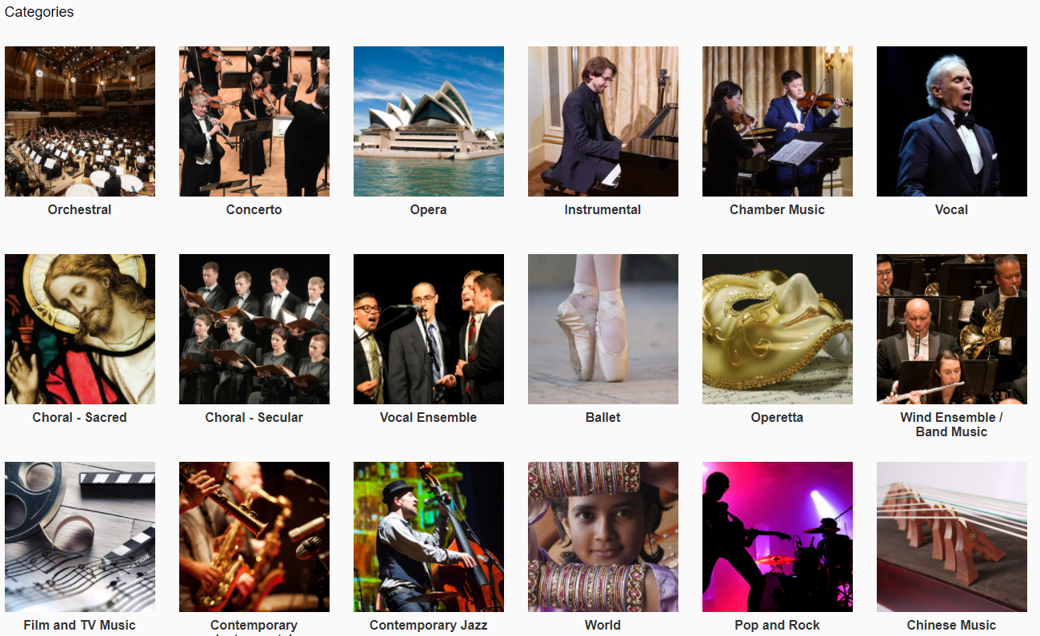

Naxos Music Library –taidemusiikin suoratoistopalvelu
Klassisen musiikin suoratoistopalvelu, jossa yli 2,6 miljoonaa kappaletta
Tunnistautuminen kirjastokortin numerolla
Yhtäaikaisten käyttäjien määrä: 30
Käytettävissä selaimella
Käytettävissä myös sovelluksella, jonka käyttöönotto edellyttää rekisteröitymistä
Palvelussa on valmiita soittolistoja kuunneltavaksi. Rekisteröitymällä voit luoda myös omia soittolistoja.
Palvelun käyttö on sallittua kouluissa/opetuskäytössä.

Slide 12

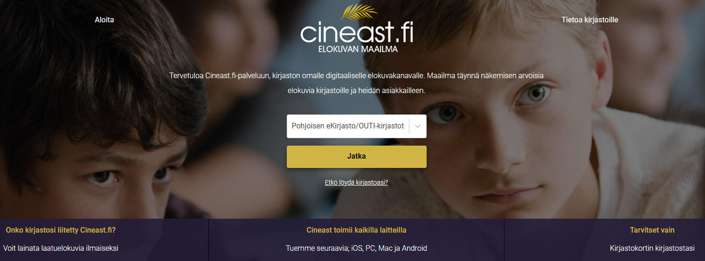
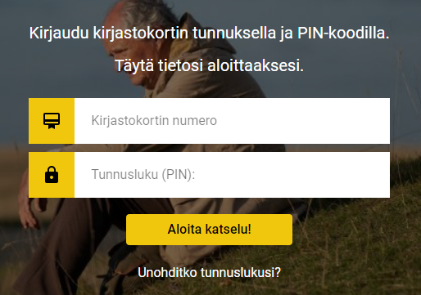
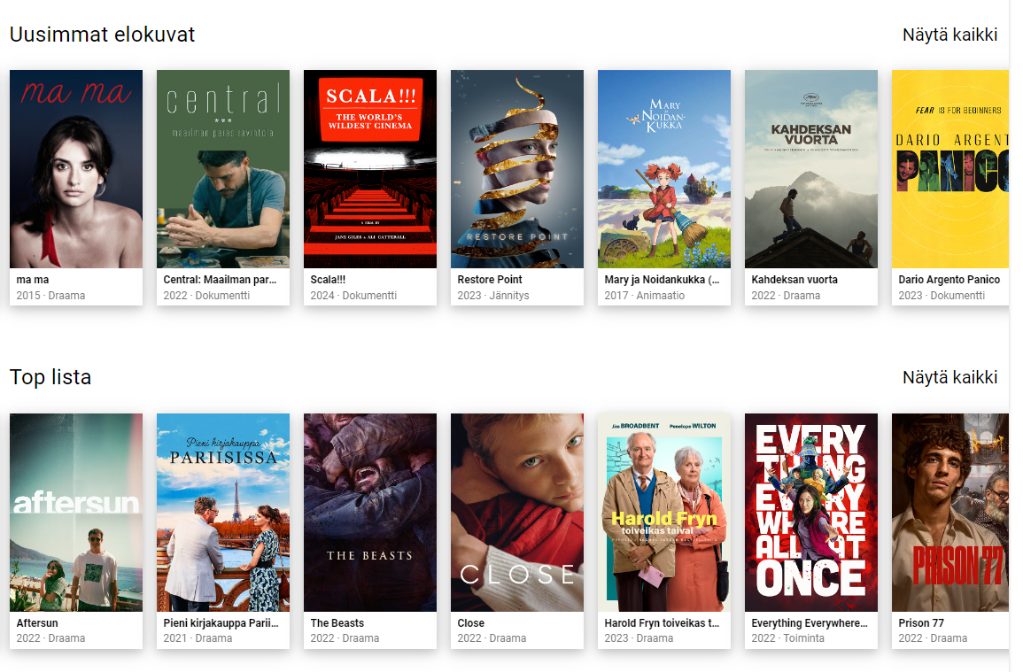
Medici.tv, taidemusiikin videoiden suoratoistopalvelu
https://www.cineast.fi/fi/
Elokuvien suoratoistopalvelu
Viikoittain päivittyvä elokuvatarjonta
Käytettävissä selaimella ja sovelluksella
Valikoimaa voi selailla kirjautumatta, kun valitsee ensin kimpan
Katselu vaatii tunnistautumisen kirjastokortin numerolla ja PIN-koodilla
Huomioi ikärajat, palvelu ei anna katsoa elokuvaa, johon ikä ei riitä
Palvelussa oma UKK, “Tuki ja yleiset kysymykset”
Laina-aika 48 tuntia ja palvelussa voi lainata korkeintaan 10 lainaa/kk
Ainoastaan yksityiseen käyttöön!

Slide 13
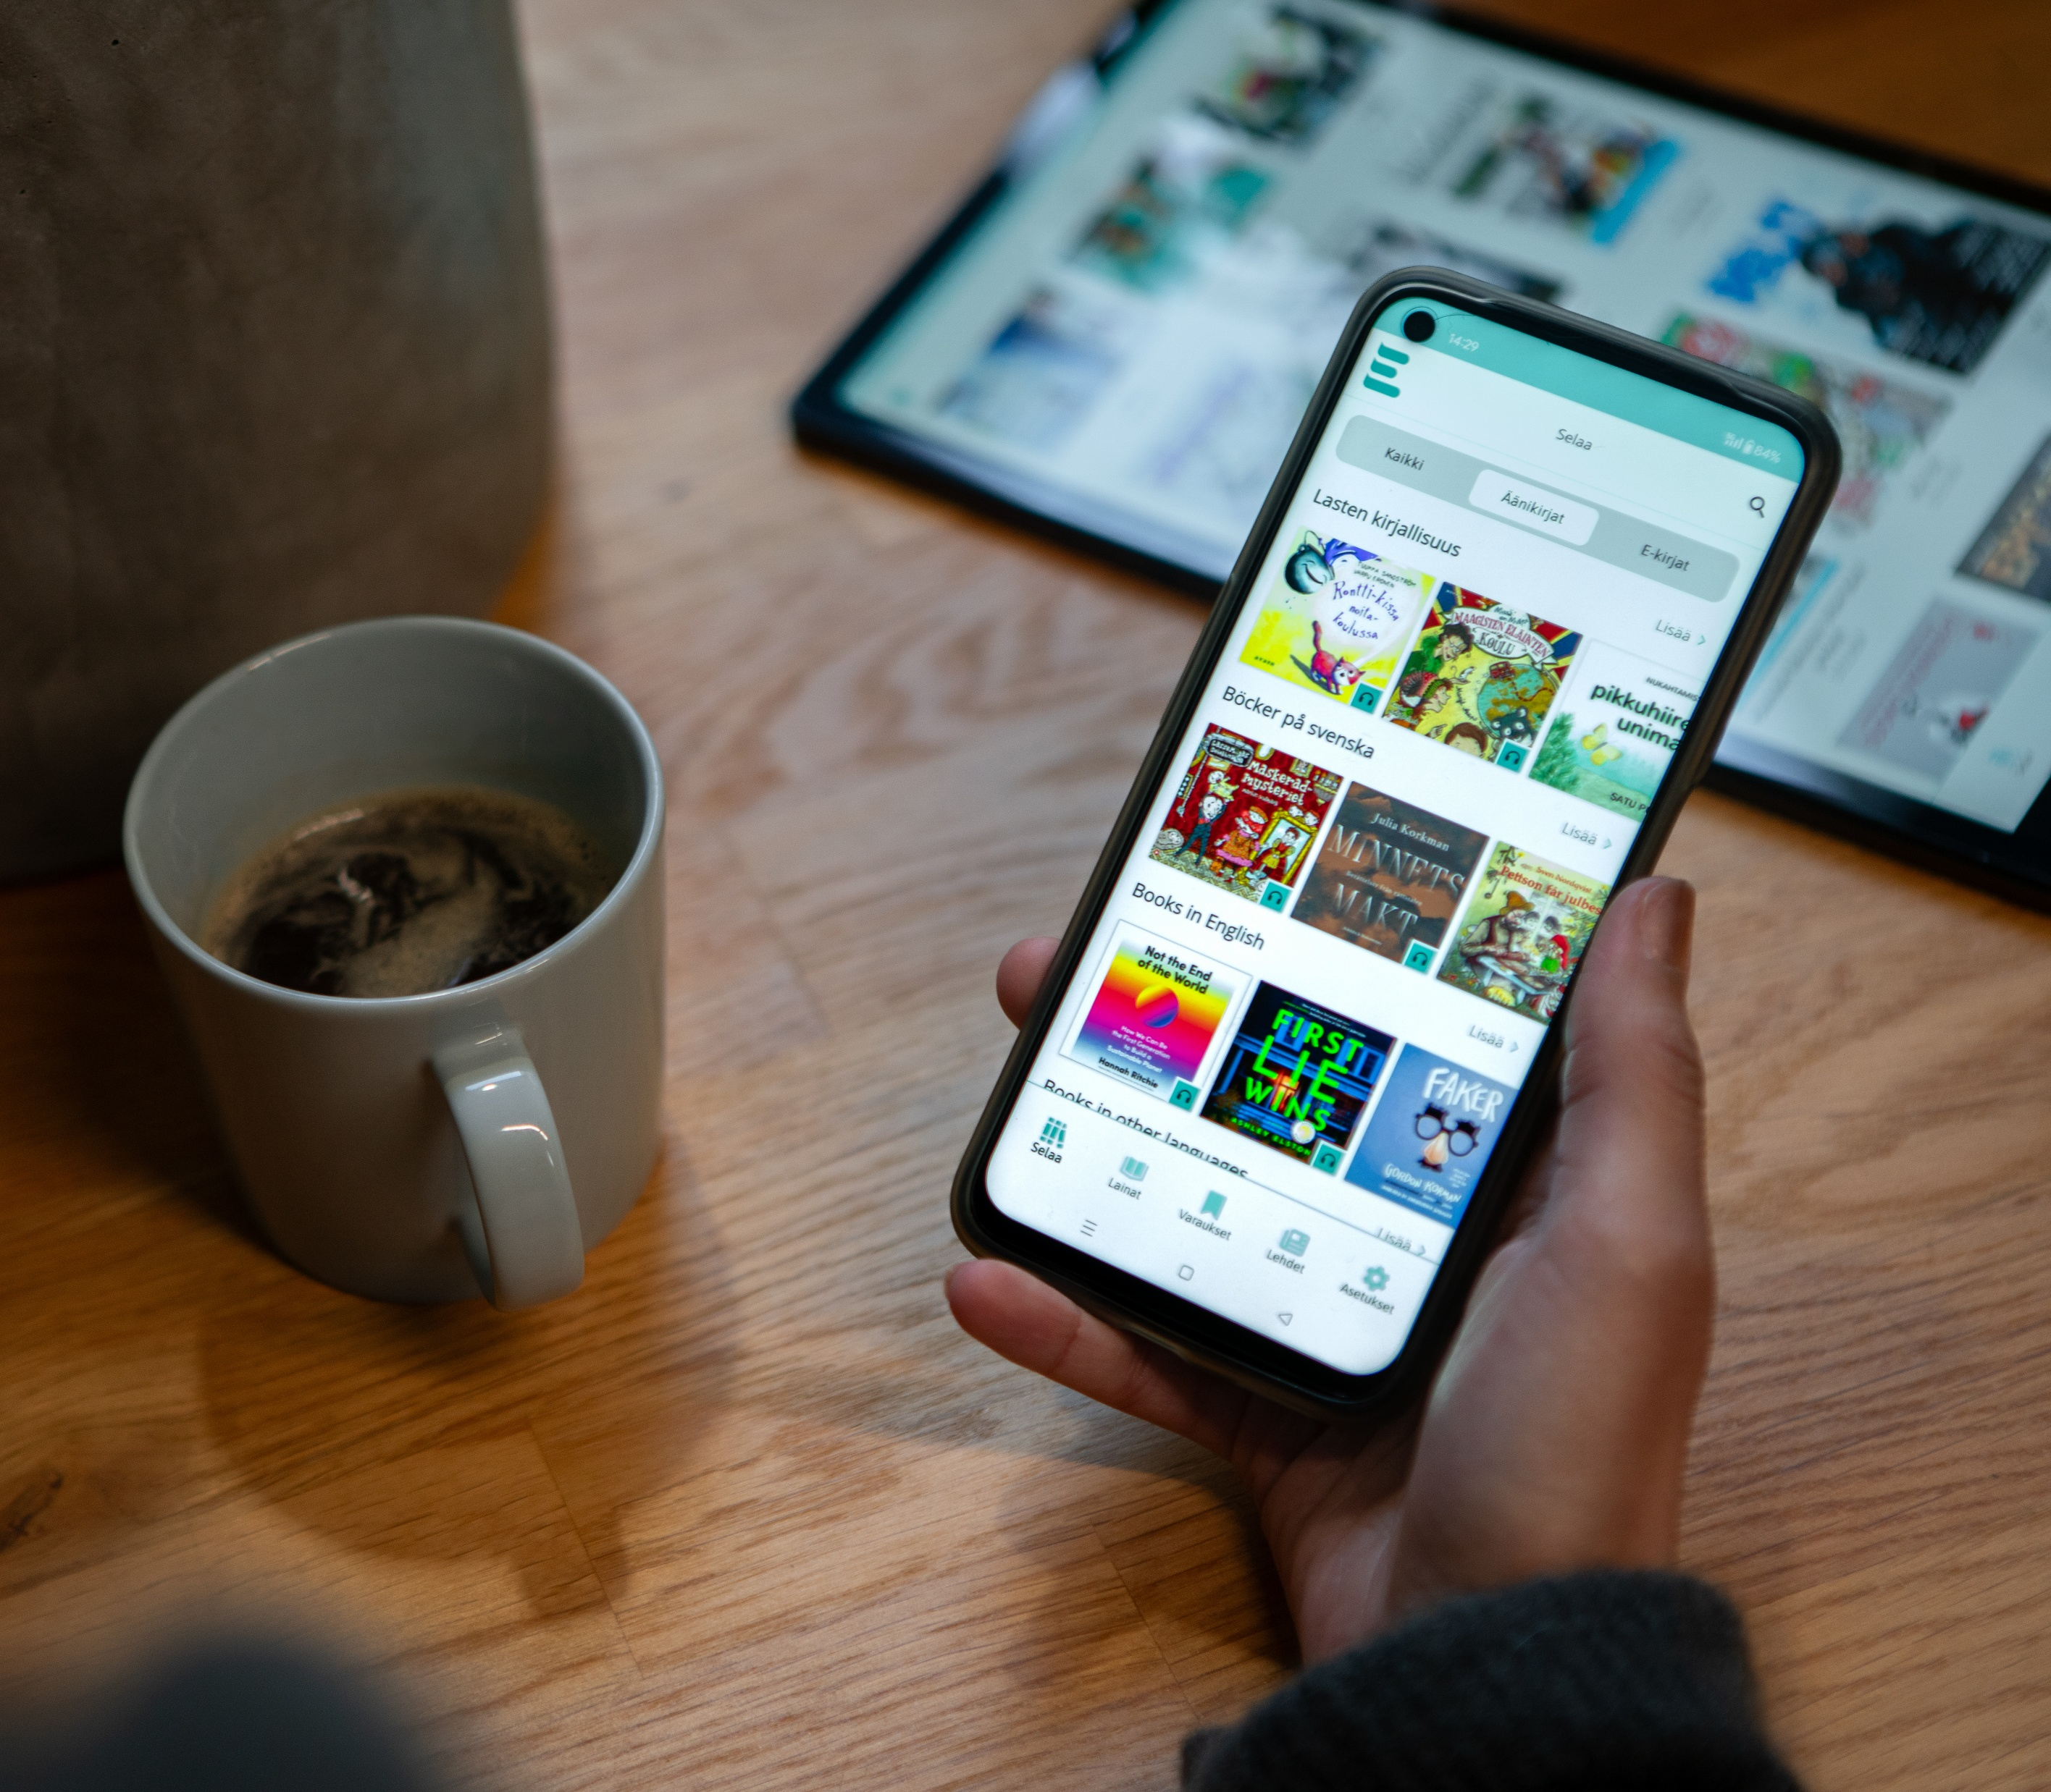
Kuntien yhteinen E-kirjasto

Slide 14
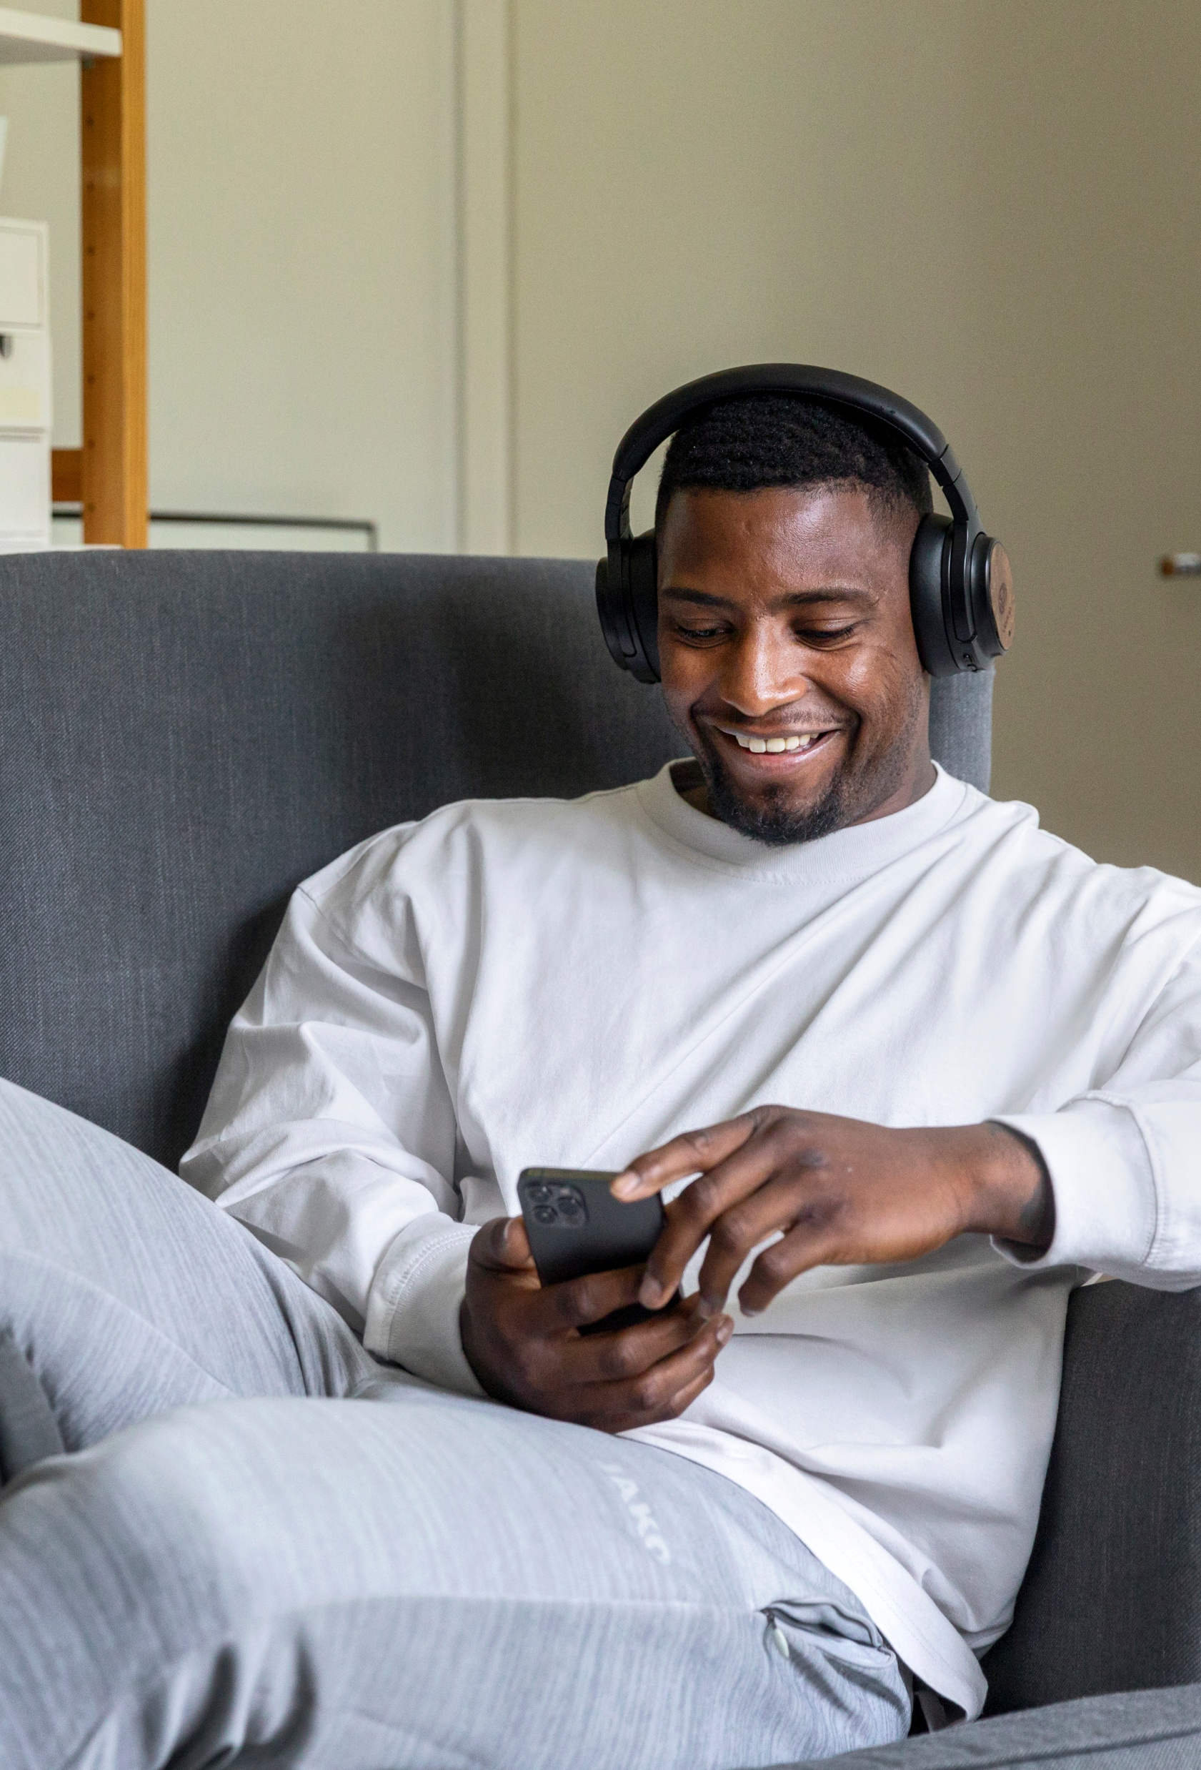
Kuntien yhteinen E-kirjasto on Kansalliskirjaston ylläpitämä palvelu, jonka n. 97% Suomen kunnista on ottanut käyttöön.
Äänikirjoja ja e-kirjoja suomeksi, ruotsiksi, englanniksi ja myös muilla kielillä.
Kotimaisia aikakauslehtiä.
E-kirjasto –sovelluksen voi ladata omasta sovelluskaupasta tabletille tai puhelimeen.
Kirjautuminen tehdään ensimmäisellä kerralla vahvalla tunnistautumisella (pankkitunnukset), jonka jälkeen asetuksista on mahdollista luoda pääsyavain (pin-koodi, sormenjälki tms.).
  Jatkossa kirjautuminen onnistuu sekä vahvalla tunnistautumisella että pääsyavaimella.
  Sovelluksen käyttöön ei tarvita kirjastokorttia.
Kirjoja voi olla lainassa yhtä aikaa max. 5kpl.
Varauksia voi olla voimassa yhtä aikaa max. 5kpl.
Kirjojen laina-aika on 14 vuorokautta, jonka jälkeen kirja palautuu automaattisesti.

Slide 15

E-kirjasto.fi
  Sovelluksen käyttöohjeet, rekisteröityminen ym. asiakasohjeet...
  Ajankohtaiset ja kehittämistyön alla olevat kohteet, päivittyvä lista
  UKK > täällä kattava lista vastauksista kysymyksiin
  Kokoelmapolitiikka
E-kirjaston käyttö on maksutonta.
E-kirjasto on tarkoitettu vain henkilökohtaiseen käyttöön.

